Slide 1
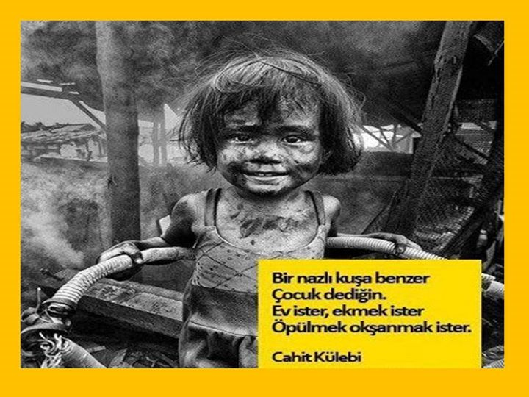

Slide 2
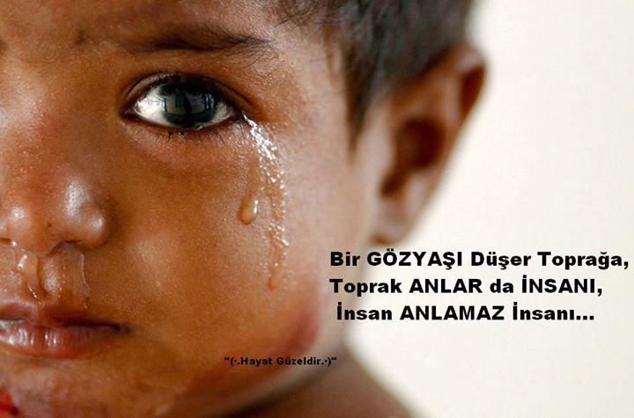

Slide 3
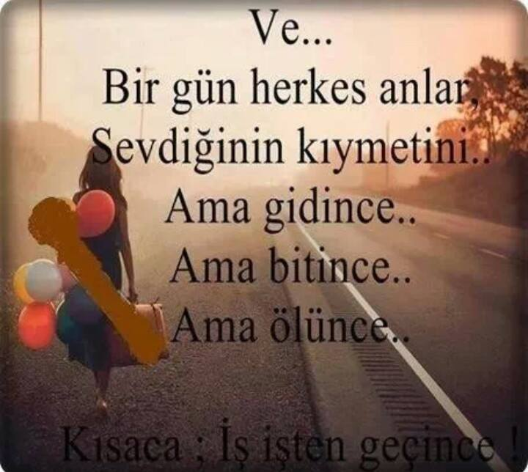

Slide 4
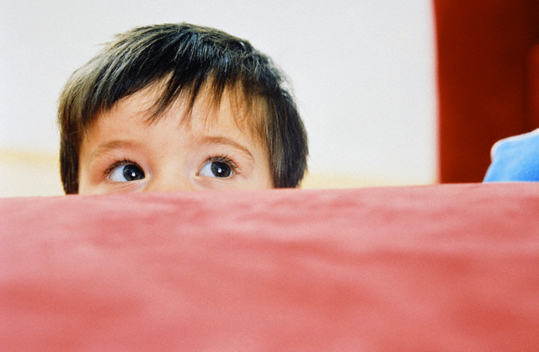
ANNE BABA TUTUMLARI
Çocuk dediğin, uslu oturur.
Çocuk dediğin, her lafa karışmaz.
Çocuk dediğin, yeni icatlar çıkarmaz.
Çocuk dediğin, büyükleri üzmez
Çocuk dediğin, insanın kafasını şişirmez.
Çocuk dediğin, büyüklerin sözünü dinler.
Çocuk dediğin, yapma deyince yapmaz.
Çocuk dediğin,çok soru sormaz
…………..

Slide 5
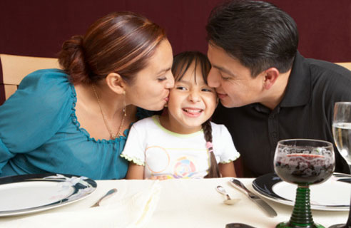
ANNE – BABA TUTUMLARI
Her ailenin çocuk yetiştirme biçimi ve çocuklarına karşı olan davranışları ve tepkileri birbirinden farklıdır. Bu farklılıkları belli başlı konu başlıkları altında inceleyecek olursak şu ana-baba tutumlarının olduğu görülmektedir.

Slide 6
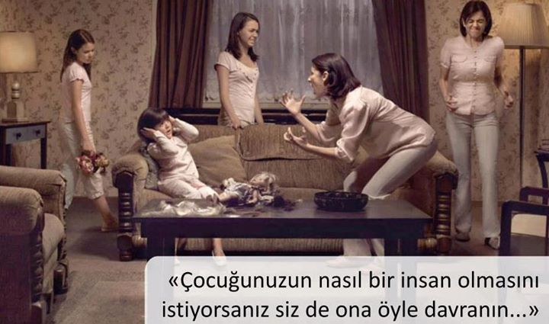
Otoriter-Baskıcı Anne-Baba Tutumu
Bütün kontrol anne babadadır.
Çoğunlukla anne baba çocuğunu anlamayan, çocuğuna hoşgörü göstermeyen, katı ve baskıcı bir tutum içindedir.
Çocuk anne babanın isteği doğrultusunda ve kurallara bağlı olarak yetiştirilmektedir. Kurallara uyulmadığı takdirde fiziksel cezalar verilmektedir.

Slide 7
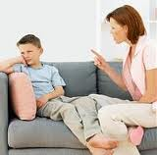
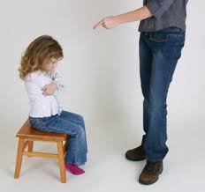
Otoriter-Baskıcı Anne-Baba Tutumu
Çocuğun kişiliği yok sayılmaktadır.
Aile içinde korku hakimdir ve çocuk korku ile büyür. Çocuğumu eğitiyorum, terbiye ediyorum mantığı ile şiddet uygulanır.

Slide 8
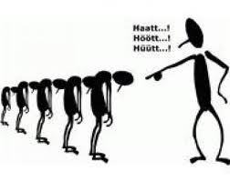
Otoriter-Baskıcı Anne-Baba Tutumu
Çocuğa sevgi, şefkat ve sıcaklık yeterince verilmemekte ve yaptıkları eleştirilmektedir
Çocuğun iyi, olumlu yönleri yerine, olumsuz yönleri dikkate alınmaktadır.
Evde söz hakkı, özgürlük ve otorite anne-babadandır.
Çocuğun yaptığı her şey göze batar ve çocuk genellikle ceza almaktadır.
Yaptıkları olumlu olsa da , ceza almak korkusu ile bunları söyleyemez.

Slide 9
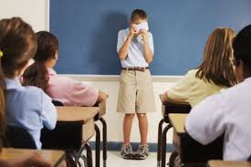
Otoriter ve Baskıcı Ailede Yetişen Çocukların Özellikleri
Kendine güven duygusunu yitirmiş, stresli ve tedirgin çocuklardır.
Sessiz çekingen ve başkalarının etkisinde kolayca kalabilen çocuklardır.
Aşağılık duygusunun geliştiği, kendi başına karar veremeyen,aşırı hassas ve kırılgan çocuklardır.

Slide 10
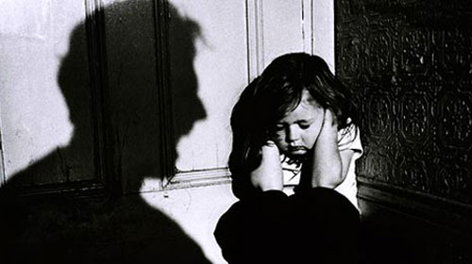
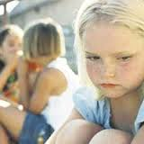
Otoriter ve Baskıcı Ailede Yetişen Çocukların Özellikleri
Çocuk alacağı ağır cezalardan kaçmak için yalan söyleyebilir.
Çocuk içine kapanık,sıkılgan,itaatkar olabileceği gibi aşırı saldırgan ve zorba da olabilir.
İçten içe anne babaya karşı düşmanlık duyguları da geliştirebilmektedirler.

Slide 11
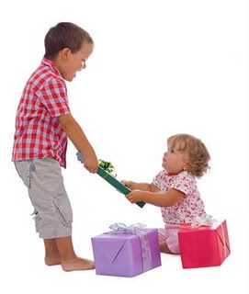
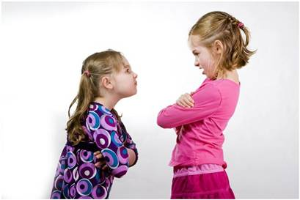
Otoriter ve Baskıcı Ailede Yetişen Çocukların Özellikleri
Yardımlaşmaktan hoşlanmayan, sinirli, inatçı, hırçın tavırlar sergileyebilirler.
Yeniliklere açık değildirler ve yeni şeyler üretmeleri zordur.
Arkadaşlarına evde karşılaştığı olumsuz davranışları sergilerler.

Slide 12
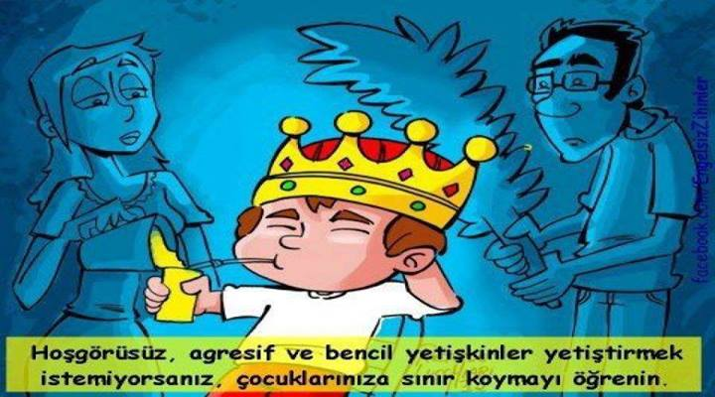
Serbest – Gevşek Anne Baba Tutumu

Slide 13

Serbest – Gevşek Anne Baba Tutumu
‘’Bir domuza ve bir çocuğa istedikleri her şeyi verirseniz sonuçta
çok iyi bir domuzunuz ve çok kötü bir çocuğunuz olacağını öğrendim.’’
Jackson Brown

Slide 14
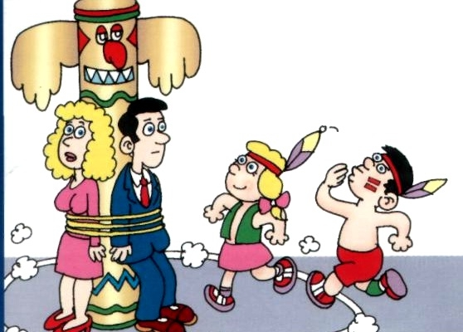
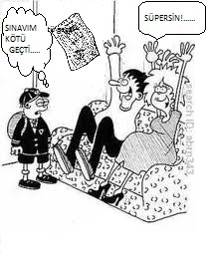
Serbest – Gevşek Anne Baba Tutumu
Bu tutum otoriter anne baba tutumunun tersine tamamen serbest ve çocuğa karşı, kural ve sorumlulukların önemsenmediği bir tarzda yetiştirme şeklinde özetlenebilir. Çocuğun olumlu ya da olumsuz davranış ve tutumlarına karşı her zaman onaylayıcı bir yapıda büyütülmektedir. Bu da kişinin doğru ve yanlışları ayırt edememesine ve kurallarla karşılaştığında sosyal uyum olarak sorunlarla karşılaşmasına neden olmaktadır.

Slide 15
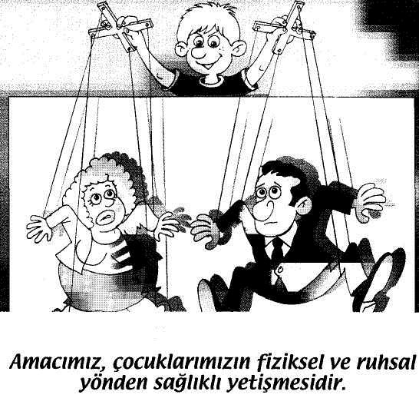
Serbest – Gevşek Anne Baba Tutumu
Çocuğu mutlu etmek için ebeveynler her türlü fedakarlık ve çabayı göstermektedirler.
Çocuğun dengesiz bir ortam içinde abartılmış bir sevgi gösterisi içinde büyüyor olması, onun doyumsuz bir birey olmasına zemin hazırlar.
Bu tutumla yetiştirilen bireyler ailelerinde tek çocuk ya da tek kız/erkek çocuk olma ihtimali yüksektir.

Slide 16
Serbest – Gevşek Anne Baba Tutumu
Aile bireyleri çocuğun isteklerine kayıtsız şartsız uydukları için çocuk genelleme yapabilir. ‘’Annem, ablam, halam, dedem, komşular her dediğimi yapıyor. Demek ki herkese her istediğimi yaptırabilirim.’’ düşüncesi çocukta hakim olabilmektedir.
Sınır yoktur, çocuğa neyi yapıp neyi yapmaması gerektiği anlatılmayabilir, kesin kurallar belirtilmeyebilir.
Çocuk evde patrondur ve her istediği istediği anda yapılır.

Slide 17
Serbest – Gevşek Anne Baba Tutumun
Çocuklar Üzerindeki Etkileri
Kuralsızlığa alışan çocuklar, okuldaki kurallarla karşılaşınca okula ve arkadaş çevresine uyum sağlamakta zorluk çekebilirler.
Her istediğini elde ettikleri için belli bir süre sonra doyumsuzluk yaşayabilirler.
Sorumluluk duygusu gelişmeyen, başkalarının hakkına saygı duymayan, kırılgan, her dediğinin anında olmasını isteyen, sabırsız, şımarık, anti sosyal olabilirler.
Kendilerine sürekli hizmet edilmesini isteyen bir yapıya sebep olmaktadır.

Slide 18
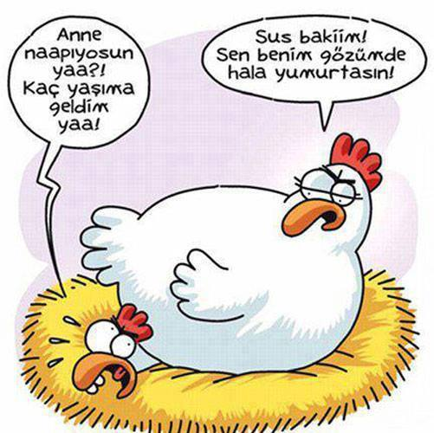
Aşırı Koruyucu Anne Baba Tutumu
Bu ailelerde çocuğa gereğinden fazla özen gösterilir.
Çocukların üzerine titrenir. Ağlamasın, üşümesin, terlemesin, hasta olmasın, yorulup incinmesin diye büyük bir çaba gösterilir.
Abartılmış sevgi ve aşırı koruyucu tutum daha çok ‘’anne-çocuk’’ arasında gözlenir.
Her şey çocuk adına yapılır.

Slide 19
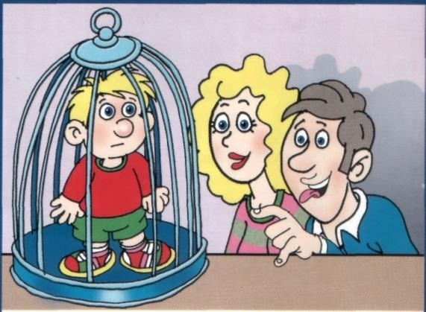
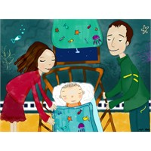
Aşırı Koruyucu Anne Baba Tutumu
Anne baba çocuğun her davranışına müdahale eder.
Her türlü kararı çocuk yerine aile alır.
Geç kavuşulan, aşırı istenen, tek çocuk, tek erkek veya tek kız çocuk gibi çocuklar genellikle abartılmış sevginin odak noktası olurlar. Bu anne babalar çocuklarını el bebek gül bebek büyütürler.

Slide 20
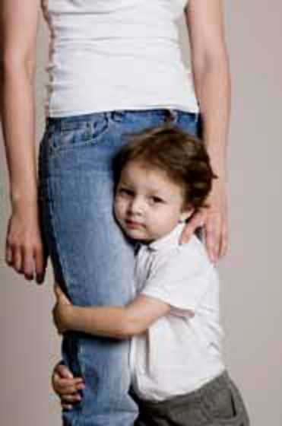
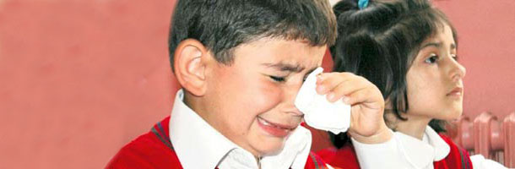
Aşırı Koruyucu Anne Baba Tutumu İle Yetişen Çocukların Özellikleri
Aileye aşırı bağımlı ve onlarda uzak yaşamaktan çok zorlanırlar.
Özgüveni gelişmemiş ve sosyalleşmekten uzaktırlar. Tek başına kararlar alamaz.
Onu himayesi altına alabilecek herkese karşı bağımlı olmaya başlarlar ( eşi, öğretmeni, arkadaşları...).
Toplumsal yaşam bir kavga ve güç yarışıdır. Çocuk bu yarışta başarısız ve mutsuz olur.

Slide 21
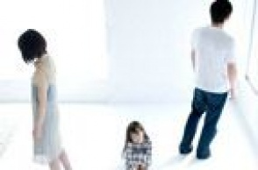
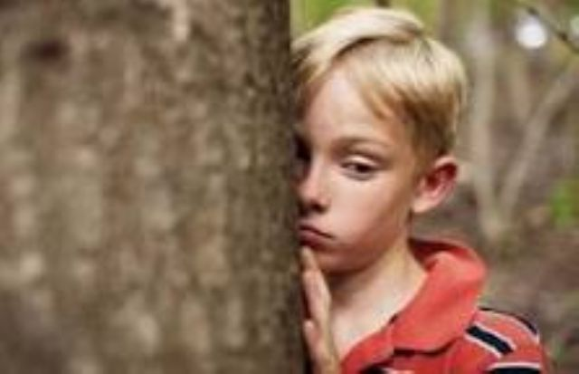
İlgisiz ve Kayıtsız Anne Baba Tutumu
Çocuğun davranışları karşısında ilgisiz ve vurdumduymaz davranışlar sergileyen anne babalardır.
Çocuğun varlığı ile yokluğunun fark edilmediği, sevgi ve ilginin az olduğu ailelerdir. Bu anne babalar genellikle hoşgörü ile boş vermeyi karıştırmaktadırlar.
Bu tutum, istenmeyen bir çocuk dünyaya geldiğinde, anne baba olmayı tam olarak benimseyememiş ebeveynlerde, çok çocuklu, kalabalık yaşayan, eğitim seviyesi düşük ailelerde görülür.

Slide 22
İlgisiz ve Kayıtsız Anne Baba Tutumu
Çocuk ev içerisinde ailenin göstermediği ilgi ve şefkati dışarıda arama eğilimi içerisinde olabilmektedir.
Arkadaş gruplarına aşırı bağlılık , evden kaçma, yaşça büyük kişilerin istismarına maruz kalma bu tip aile çocuklarında görülen bu tutumun etkileridir.
Anne baba çocuklarına karşı gösteremediği bu sevgiyi yıllar sonra ‘’onlara gösteremedim torunlarıma göstereyim ‘’ diyerek torunlarına karşı aşırı sevgi ve şımartma ile onlar üzerinde de olumsuz etki, gösterebilmektedirler.

Slide 23
İlgisiz Ve Kayıtsız Anne Baba Tutumu İle Yetişen
Çocukların Özellikleri
Çocuk bencil ve şımarık olur. Bu yüzden arkadaş çevresinde sevilmezler.
Çocuk evde veya okulda anne babasının dikkatini çekmek için alışılmadık davranışlar sergiler.
Ailesi çocuğa model olamadığı için çocuk kendine başka modeller seçer. Gençlik dönemlerinde çocuk, vaktinin tümünü arkadaşları ile geçirir.
Genç yaşta çocuk zararlı alışkanlıklar edinmeye meyilli olabilir.

Slide 24
İlgisiz Ve Kayıtsız Anne Baba Tutumu İle Yetişen
Çocukların Özellikleri
Özgüven sorunu yaşar, hayattan ve kendisinde bir beklentisi olmaz.
Sosyal ilişkilerden uzak ve dost edinme problemi olan, aile içi iletişim yetersizliğinden dolay akranlarına göre dil gelişiminde gecikmelerin olduğu, yalnızlık hissinin ağır bastığı ve evden kaçma eğilimi olan,
Çocuk büyüdükçe aile içi sorunlarda artış,
aile ile irtibatın koptuğu ve anne babaya karşı ilgisiz bir kişiliğe sahip olma ihtimali yüksektir.

Slide 25
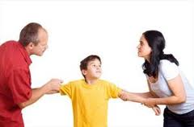
Tutarsız Ve Kararsız Anne Baba Tutumu
Çocuğa karşı anne ve babanın farklı tutum ve davranışlarda bulunması veya sergilenen tutum ve davranışlarda tutarsız davranılması şeklinde özetlenmektedir. Bu tutum genellikle anne ile baba arasındaki görüş ayrılığında ileri gelmektedir.

Slide 26
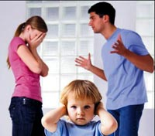
Tutarsız Ve Kararsız Anne Baba Tutumu
Anne babanın çocuğun yanında ‘’çocuk konusunda’’ birbirlerini eleştirmeleri birinin olumlu yaklaşmasına, diğerinin olumsuz tutum sergilemesi ya da taraflardan birinin çocuğu kayırması çok sıklıkla rastlanılan terbiye yanlışlıklarındandır.
Anne babalar aynı davranışı kimi zaman normal karşılarken kimi zaman da cezalandırabilirler. Bu durum daha çok anne veya babanın o anki psikolojik durumu ile ilintilidir.

Slide 27


Tutarsız Ve Kararsız Anne Baba Tutumu İle Yetişen Çocukların Özellikleri
Ne zaman ve nerede ne yapacağını bilemez.
Çocuk çevresindeki insanlara güvenmeyen, her şeyden şüphelenen, kararsız ve tutarsız bir kişilik yapısı geliştirebilirler.
Özgüven sorunu yaşarlar ve karar vermekte güçlük yaşarlar.

Slide 28
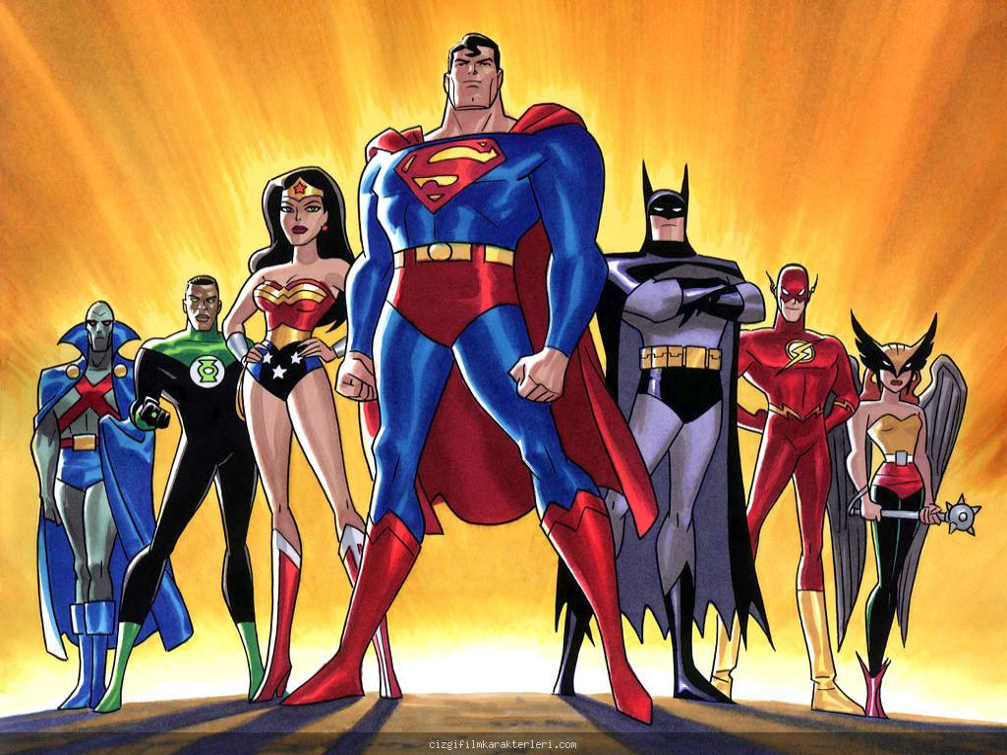
Mükemmeliyetçi Anne Baba Tutumu
Çocuklarından her şeyin en iyisini beklerler..
Kendi..gerçekleştiremediklerini çocuklarının gerçekleştirmesini beklerler.
Çocuklarının akademik, sosyal, sanatsal, sportif her alanda başarılı ve kusursuz olmasını beklerler.
Çocuktan beklentiler yaşının ve kapasitesinin üzerindedir.
Çocuklarının daha başarılı olması için genellikle diğer çocuklarla kıyaslar.

Slide 29
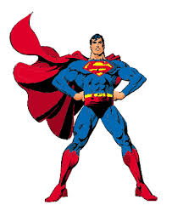
Mükemmeliyetçi Anne Baba Tutumu
Mükemmeliyetçi anne babanın çocuğu sınıfın birincisi ve hatta okulun birincisi olmalıdır.
Dört dörtlük insan projesi çizilerek ‘’ işte sen böyle olmalısın ‘’ denilmektedir.
Çocuğun yanlış yapmaya hakkı yoktur.
Mükemmeliyetçi ailelerde kurallar ve kalıplar belirlenir ve çocuğun bu kalıplara uyması beklenir.
Çocuğun arkadaş seçimi de aile tarafından yapılmaktadır.

Slide 30
Mükemmeliyetçi Anne Baba Tutumu ile Yetişen Çocukların Özellikleri
Fikirleri genellikle katıdır. Esneklik görülmez.
Onlar için bir şey ya siyahtır ya da beyaz. Bir şey veya kimse ya iyidir ya da kötüdür.
Aşrı titiz ya da tam tersi dağınık çocuklardır.
Yanlış yapmaktan korkarlar. Kendilerine güvenleri düşüktür.

Slide 31


Mükemmeliyetçi Anne Baba Tutumu ile Yetişen Çocukların Özellikleri
Her işte en iyi ve en üstün olmak istemekte, fakat istediği hedefe ulaşamayınca hayal kırıklığına uğrayabilmekte ve çalışmayı tamamıyla bırakabilmektedir.
Bunun sonucunda özgüven duygusu gelişememektedir.

Slide 32


Demokratik ve Güven Verici Anne Baba Tutumu
Bu tutumun benimsendiği ailelerde çocuğa karşı sevgi, saygı, hoşgörü ve ilgi vardır. Bunun yanında huzurlu, güvenli ve destekleyici bir aile ortamı vardır.
Aile içerisinde anne babanın tutumları birbirini destekleyici niteliktedir. Çocuğa karşı tutarsız anne baba tutumları söz konusu değildir.

Slide 33
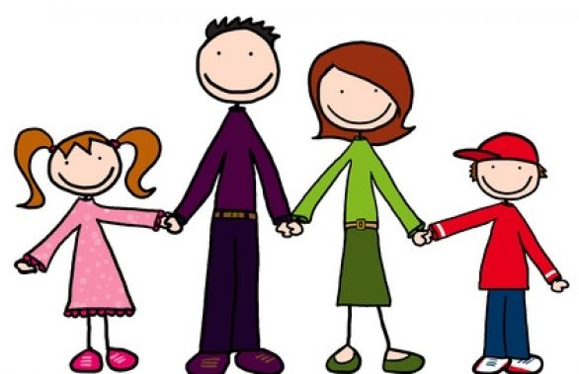
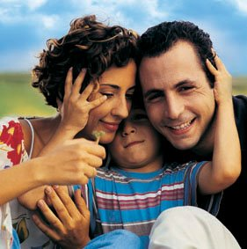
Demokratik ve Güven Verici Anne Baba Tutumu
Anne baba, davranışları ile çocuğa uygun bir model ve çok iyi rehberdir.
Çocuğa yol gösterir ama kararlar konusunda serbest bırakır.
Çocuğa bir çok alternatif sunulur ama seçim çocuğa aittir.

Slide 34
Demokratik ve Güven Verici Anne Baba Tutumu
Çocuğun yaptığı hatalı davranışları ceza ve şiddet yerine açıklayarak yanlışlarını anlatan, kuralların açık bir şekilde ifade edildiği ve kurallara uyulmadığı takdirde karşılaşılabilecek problemlerin belirtildiği esnek davranışlar sergilenebilen bir disiplin söz konusudur.
Çocuğun başarıları takdir ile karşılanır. Başarısızlıklarında eleştirici ve yargılayıcı tutum yerine yapılan hataların nasıl tekrarlanmayacağı belirtilir.

Slide 35
Demokratik ve Güven Verici Anne Baba Tutum İle Yetişen Çocukların Özellikleri
Sosyalleşmiş ve işbirliğine giren çocuklardır.
Arkadaş canlısı ve duygusaldırlar.
Sosyal açıdan dengeli ve mutlu bireylerdir.
Kendine ve çevreye saygılıdırlar.
Özgüvenleri yüksek ve aktiftirler.
Sorumluluk sahibi ve kurallara uyumludurlar.
Rahatlıkla kendi başına karar alabilirler.
Kendine ve başkalarına güvenirler.
Üretici ve bağımsızdırlar.
Hoşgörü sahibi ve açık fikirlidirler.

Slide 36
Anne Babalara Öneriler
Evde sevgi dolu, sakin, huzurlu bir ortam hazırlanmalı.

Slide 37
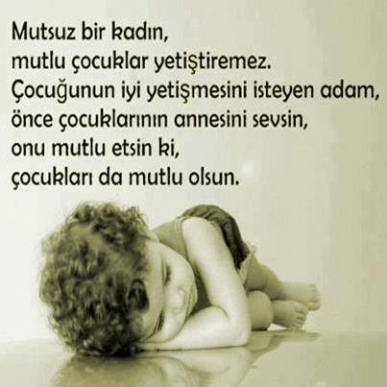
Anne Babalara Öneriler
0-6 yaş arası çok önemli . Bu yaşlar arasında çocuğunuzla kurduğunuz ilişki ömür boyu kuracağınız ilişkinin temelini oluşturacaktır. Temeli iyi atmalısınız ki binanız sağlam olsun.
Çocuğunuzun yanında eşinizi asla kötülemeyin ve eleştirmeyin. Kendi kırgınlığınıza çocuklarınızı ortak etmeyin.

Slide 38
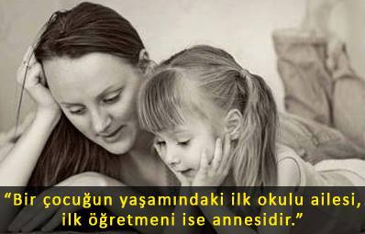

Slide 39
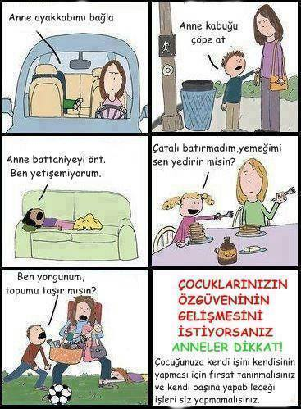

Slide 40
Anne Babalara Öneriler
Çocuğunuzun olumlu yönlerini ve başarılarını ön plana çıkarın.
Başkalarının yanında çocuğunuzun daima olumlu özelliklerini anlatın.
Çocuklarınızı kardeşleriyle ve arkadaşlarıyla kıyaslamayın. Kıyaslamak reddetmektir.
Çocuğunuzun aldığı sonuçları değil çalışmasını ve gayretini ödüllendirin. Unutmayın çocuğunuz her şeyi başarmak zorunda değil.
Çocuğunuzu koşulsuz sevin; başarılı olursan seni severim, istediğim gibi olursan seni severim vb ifadelerden kaçının. Çocuklarınızı koşulsuz severseniz onlarda hem kendilerini hem de insanları koşulsuz sevmeyi öğretirsiniz.

Slide 41
Anne Babalara Öneriler
Çocuklarımızın yakın çevresindeki yetişkinleri örnek alarak geliştiğini unutmayalım. Davranışlar ile çocuklara model olunmalıdır. Ona ne verirseniz , size de aynısını geri verecektir. Doğru ve dürüst olmasını istiyorsanız, siz de yalan söylememelisiniz.
Çocuğumuz ile kaliteli vakit geçirelim. Kitap okuyalım, oyun oynayalım, hoşlandığı şeyler yapalım, onunla ilgilenelim.

Slide 42
Anne Babalara Öneriler
Çocuğunuzun adına karar vermek yerine ona tercihler sunun ve kararı kendisinin vermesini sağlayın.
Korkutarak, tehdit ederek uslanmasını sağlama ya da eğitme yolunu seçmeyin kısa süre işe yarasa da uzun vadede işe yaramayacaktır.
Gereğinden fazla paradan, yüklenemeyeceği sorumluluktan, aşırı kurallardan sakının.
Çocukların kusurlarını, suçlarını alay ve hakaretle karşılamayın. Her şeylerini tenkit etmeyin zira tenkit edilen çocuk çekingen olur.

Slide 43
Anne Babalara Öneriler
Arkadaşlık ilişkilerini takip edin, arkadaşlarını suçlayıcı ifadeler yerine zararlı arkadaşlığın nelere yol açabileceğinden bahsedin.
Çocuklarınız eşsizdir. Bir eşleri ya da benzerleri bulunmaz. O yüzden tüm çocuklarınızı aynı kalıba sokmamalı, her birinin ayrı ayrı yetenekleri ve özellikleri olduğunu unutmamalısınız.
Unutmayın tüm çocuklar için reçete gibi kurallar yoktur. Çocuğunuzun yapısına ve yaşadığınız ortama uygun kuralları kendi deneyimlerinizle en uygununu sizler bulmalısınız. Ana baba olmak serüveninde en iyi rehberiniz, kendi çocukluk yıllarınız ve duygularınızdır.

Slide 44
Anne Babalara Öneriler
Çocukların söylediklerine önem verelim. Söylediklerine önem verilmeyen, fikrini belirttiğinde eleştirilen çocuk içine kapanıp, güvensiz, huysuz ve saldırgan olur.
Çocukları bir iş yapmış olmak ve adam yerine konmak kadar memnun eden başka bir şey yoktur.
Çocuğunuzu başka insanların önünde utandırmak veya güç duruma düşürmek sadece içerleme ve düşmanlık duyguları hissetmesine neden olur, iyi bir iletişim değildir.

Slide 45
‘’ Çocuğa kötü söz söylemen onu kardeşine ve sana aynı şekilde konuşmaya cesaretlendirir. ‘’ ( İmam Şafii )

Slide 46
‘’ Çocuklarınızla 7 yaşına kadar oynayın, 15 yaşına kadar onlarla arkadaş olun, 15 yaşından sonra ise istişare edin. ‘’
(Hz. Ali)

Slide 47
İyi örnek, güzel nasihat, tesirli söz, yerinde verilen ceza ve mükafat…İşte çocuk terbiyesinin sırrı.
( Mehmet Tevfik Bey )

Slide 48
Çocuğun her zaman isteğini yaparsan şımarık edersin. Lüzumsuz yere azarlarsan, lüzumlu yerdeki azarlamaların tesir etmez.
( Mehmet Tevfik Bey )

Slide 49
“Çocuğun ana-babası üzerindeki hakkı, ona iyi bir eğitim ve iyi bir isim vermesidir
Hiç bir ana-baba evlâdına iyi bir eğitimden, iyi bir ahlâktan daha değerli miras bırakamaz’’
(Hadis-i şerif )

Slide 50
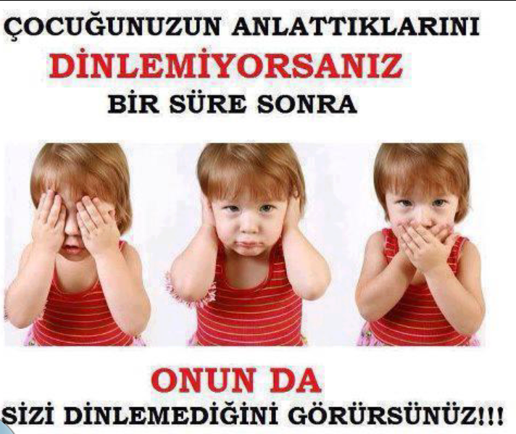
Anne Babalara Öneriler
Çocuklarınızı gerçekten dinleyin ve bunu ona gösterin; çocuğunuzu dinlerken başka işlerle meşgul olmayın. Konuşurken göz teması kurun, çocuğun yüzüne bakın ve aynı hizada olmaya dikkat edin.

Slide 51
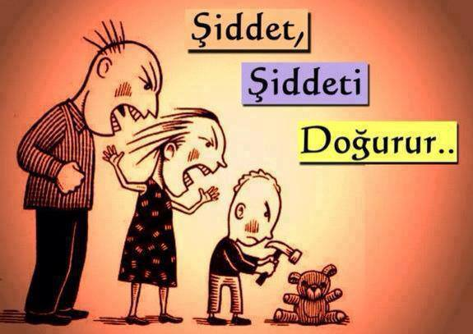
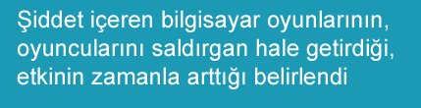

Slide 52
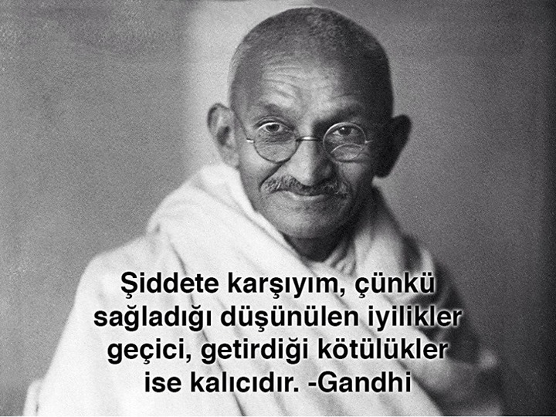
Çocuklarımız ile iyi ilişkiler içinde olalım, çocuklarımıza şiddet uygulamayalım .

Slide 53
‘’ Mümin bir kimse mümine olan eşine nefret beslemesin; çünkü onun bir huyunu beğenmezse de hoşlanacağı başka bir huyu mutlaka vardır. ‘’
( Müslim, Radâ, 61 )

Slide 54
‘’Müminlerin iman bakımından en olgun olanları, ahlâkı en iyi olanlardır. Sizin en hayırlınızda eşlerine karşı en iyi davrananızdır. ‘’ ( Tirmizi, Rada, 11 )

Slide 55
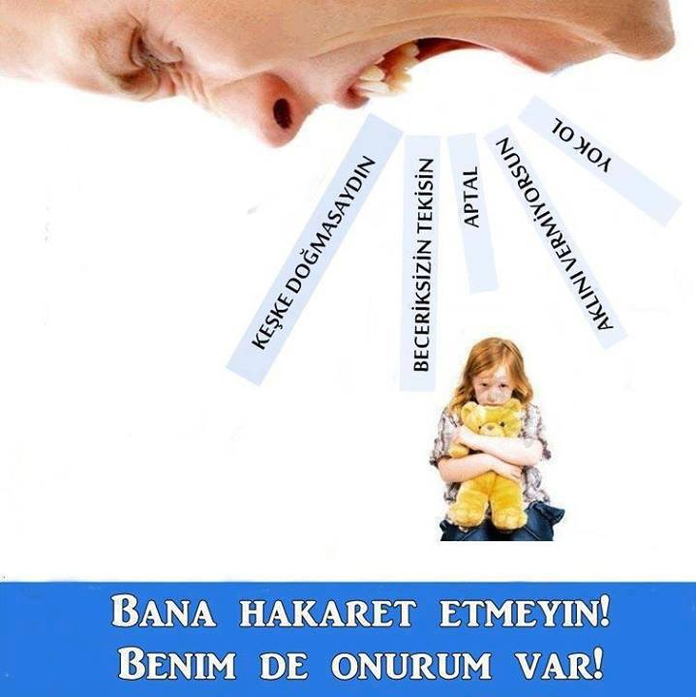

Slide 56
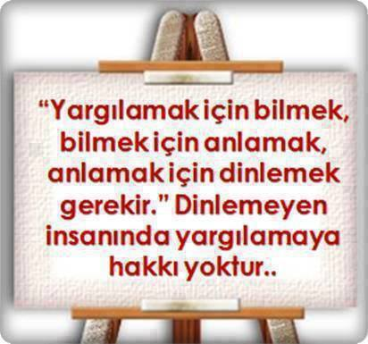
Çocuklarımıza kendilerini ifade etmeleri için söz hakkı verelim.

Slide 57
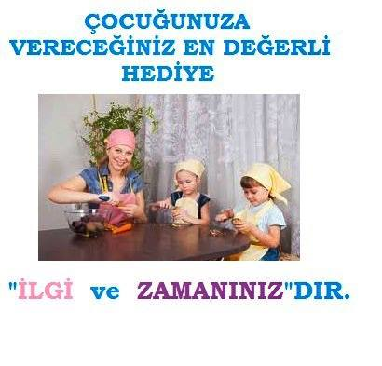

Slide 58
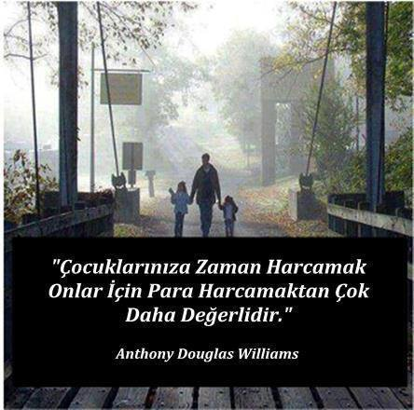
Çocuklarımıza zaman ayıralım, pahalı oyuncaklardan iyidir.
Sevgi dolu bir ortam onun kendine olan güven ve saygısını arttırır.

Slide 59
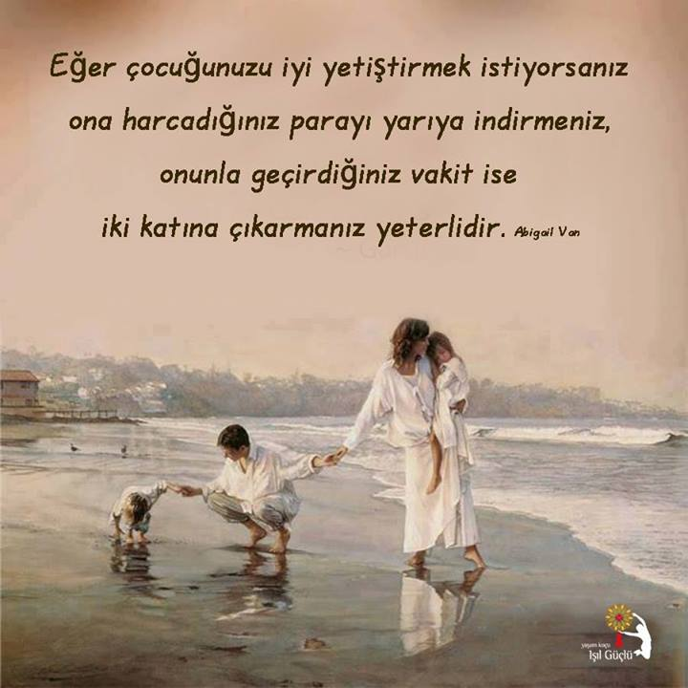

Slide 60
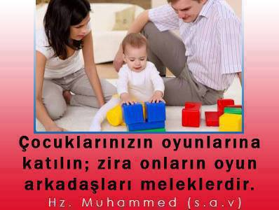

Slide 61
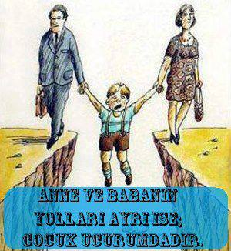

Slide 62
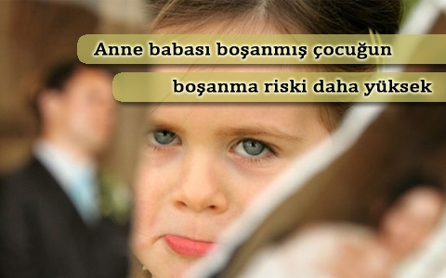

Slide 63
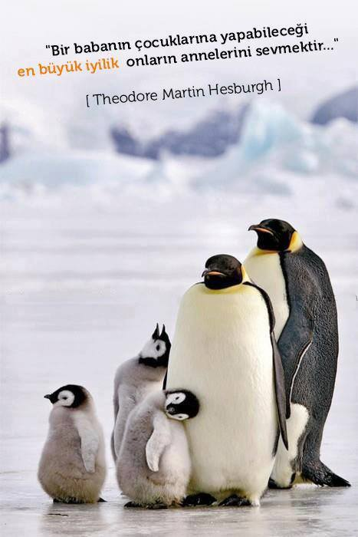

Slide 64
SABIRLI OLUN - TEPKİSEL DİLDEN KURTULUN
( DUR-DÜŞÜN-SEÇ)
Günde,1200 defa yuvasına gelip gidiyor.

Slide 65
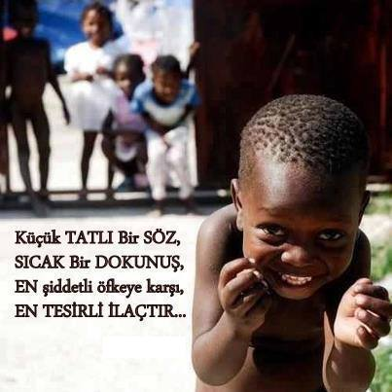

Slide 66
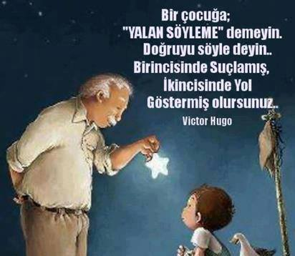

Slide 67
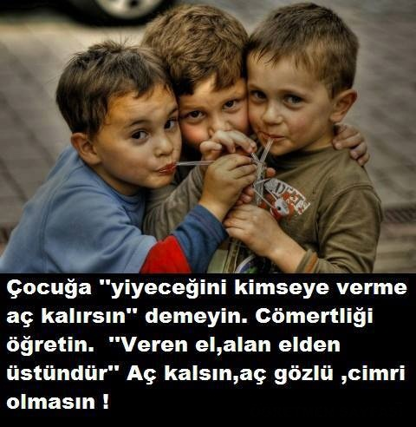

Slide 68


Slide 69


Slide 70


Slide 71


Slide 72


Slide 73


Slide 74


Slide 75


